Slide 1


第3节
测量小灯泡的功率

Slide 2

想想议议:
现在我给大家一个小灯泡,但铭牌上只有额定电压2.5V，没有电功率，你们能想办法测量小灯泡的电功率吗?怎样测量?
根据公式:P=UI
小灯泡两端的电压
流过灯泡的电流

Slide 3
实验探究：
1.实验目的：
测定小灯泡的额定功率和实际功率
2.实验原理：
P=UI
3.应该测量的物理量:
是_______和______。
电压
电流
4.实验器材：
额定电压为2.5V的小灯泡一个，
_________，开关，滑动变阻器，
_________，________，导线若干。
电压表
电流表
电源

Slide 4






连接电路
-
+
-
+
2.5V 0.3A
量程: 0 –0.6A
量程: 0 –3V
注意事项：连接电路时开关应 .
滑动变阻器应处于 。
断开
最大阻值

Slide 5
注意事项:
1、滑动变阻器应如何连接？闭合开关前，滑片要放在什么位置？滑动变阻器在实验中所起的作用是什么？
2、电流表和电压表在电路中如何连接？+--接线柱连接是否正确？量程选择是否适当？

Slide 6

注意事项:
3、 注意观察小灯泡在什么情况下正常发光，在什么情况下小灯泡比正常情况更亮，什么情况下小灯泡比正常情况下暗。需小心调节滑动变阻器，以免因实际电压超过额定电压，导致电压过大而烧毁灯泡。为了使灯不至于烧坏，灯泡两端的电压不能超过额定电压的1.2倍。

Slide 7
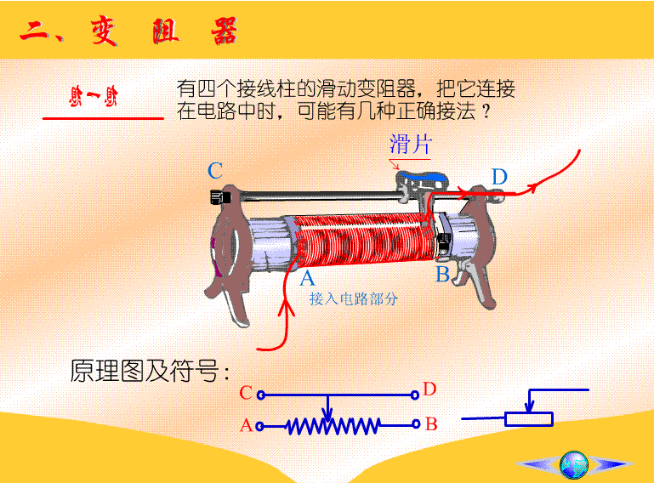
1、与小灯泡串联
2、滑片放在阻值最大处
3、滑动变阻器的作用：
①保护电路
②改变小灯泡两端的电压和通过小灯泡的电流

Slide 8






电流表要串联在电路中
电流由”+”入,”-”出
不能超过最大测量值
电流表
不能直接接在电源两极上
电压表要并联在电路中
电流由”+”入,”-”出
不能超过最大测量值
电压表

Slide 9
实验记录表
小电灯规格 | 电压表示数U/V | 电流表示数I/A | 小电灯的亮度 | 小电灯的功率P/W
额定电压 U_{额}=2.5V
2
0.2
发光较暗
0.4
2.5
0.24
正常发光
0.6
3
0.26
发光很强
0.78
分析
下一张
12

Slide 10
5.实验步骤:
(1) 设计电路,连接电路.
(2) 开关闭合前,滑动变阻器移到最大值.
(3) 调节滑动变阻器,使电压表示数小于（为额定电压的0.8倍）、等于和略大于（为灯泡额定电压的1.2倍）灯泡的额定电压.分别读出电流表的示数,并且观察小灯泡的亮度.
上一张

Slide 11

实验分析：
小灯泡实际消耗的电功率不一定等于额定功率。
当小灯泡U_{实}=U_{额}时，P=P_{额}；
当小灯泡U实>U额时，P实>P额；
当小灯泡U实<U额时，P实<P额；
灯的亮度决定于灯的实际功率。

Slide 12
评估：
1.实验中需对小灯泡的电功率至少进行三次测量，能否根据三次测量数据计算出小灯泡的平均电功率，为什么？
2.分析三次实验中的相关数据你发现了什么？想到了哪些问题？
3.小灯泡的实际功率、发光情况是怎样随它两端电压而改变的？如果用P—U图象表示变化的规律，图象会是什么样的？
4.将本次实验步骤与用伏安法测小灯泡电阻的相比较，有什么相同点和不同点？

Slide 13
伏安法测小灯泡的电功率与伏安法测小灯泡电阻的实验的异同点：
〈相同点〉
①伏安法测小灯泡电功率和伏安法测小灯泡电阻的实验电路 ，可以采用同一电路。
②实验方法相同，都采用间接测量法，都叫伏安法。
③测量的物理量都相同，都测 和 ，间接地计算出电阻R或实际功率P实。
〈不同点〉
①实验原理不同，测小灯泡电功率的实验原理是 ，测小灯泡电阻的实验原理是 .
②数据处理方法不同，测电阻时测出三个电阻值后是为了比较，从而发现灯丝的电阻随温度的变化规律，即： ；而测电功率是在小于、等于、大于额定电压的情况下，求出的三个电功率值含义是不同的，不能求平均值，其目的是为了比较，从而发现灯泡的亮度的变化规律。

Slide 14


1.一位同学,连接好电路，在闭合开关时发现小灯泡不亮，电流表无示数，但电压表有示数，请分析电路中可能出现的故障:
小电灯处断路或电流表电压表的位置接反了。
2.另一位同学在连接好电路后，闭合开关，发现小灯泡特别亮，这说明他在闭和开关前没有:
将滑动变阻器的滑片放在最大阻值处

Slide 15

3. 在测量小灯泡的功率的实验中，某同学在连接滑动变阻器时，由于粗心，连接的电路闭合开关后，移动变阻器的滑片 时并不能改变灯泡的亮度，，请你根据以下情况来判断该同学的连接过程中分别出现了何种错误？
（1）小灯泡始终都亮时，原因：
（2）小灯泡始终都暗时，原因：
答：滑动变阻器的接线拄都接在上边了。
答：滑动变阻器的接线拄都接在下边了。

Slide 16
4. 某同学在实验时得到如下表格，该实验现象和数据记录都正确，你能指出他设计的表格的错误吗？
实验 次数 | 电压/v | 电流/A | 亮度 | 电功率/w | 平均电功率/w
1 | 2.20 | 0.28 | 比正常暗 | 0.62 | 0.76
2 | 2.50 | 0.30 | 正常发光 | 0.75
3 | 2.80 | 0.32 | 比正常亮 | 0.90
答：不应该设计求平均电功率没有必要。
第12张

Slide 17

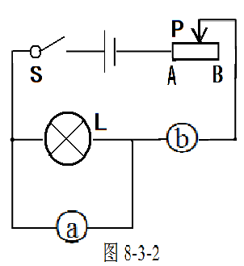
例1：如图所示是测额定电压为3.8V灯泡的额定功率的电路图。
（1）a是 表，b是 表。
（2）按图连好器材，测量前开关应 ，滑片应滑到 点。
（3）如果小灯泡的阻值约为10Ω，电源由三节干电池串联组成，电流表有量程0～0.6A和0～3A两档,电压表量程为0～3V和0～15V两档,那a表量程应选________档﹐b表量程应选________档。
（4）闭合开关，发现小灯泡两端的电压只有3.2，滑动变阻器的滑片应向 端移动，才能使电压表示数为 V，此时小灯泡的实际功率等于额定功率。
（5）要测量的数据是 和 ，计算灯泡的额定功率公式为 。

Slide 18
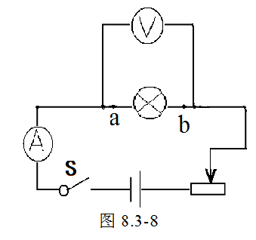
例2：在做“测定小灯泡电功率”的实验中，已知小灯泡的额定电压为2.5V，电源为两节干电池，其余器材均完好。若出现以下几种现象：
小明同学在连接电路是，将最后一根导线接好后，就看到灯泡发光，而且很亮，同时电压表指针偏转的角度较小，你认为他在连接电路时可能存在的错误或不妥是：
① ；
② ；
③ ；
（2）按图8.3—8连接好实验电路，闭合开关移动滑动变阻器滑片，发现电流表指针偏转，电压表指针不动，故障的原因是：
。
（3）小明实验时，刚一试触就发现电流表的指针迅速摆过最大刻度，其可能的原因有：
① ② 。

Slide 19
（4）当闭合开关时，若出现以下不正常现象：
顺序 | 电路中出现的不正常现象 |  |  | 可能的原因
 | 灯泡的明暗 | 电流表示数I/A | 电压表示数U/V
甲 | 不亮 | 0.30 | 0
乙 | 很亮 | 0.28 | 2.8
丙 | 不亮 | 0 | 3
请你从下列选项中选择可能的原因填入上表中（只要填选项代号）
电路中ab开路 B.电路中ab短路 C.滑动变阻器连入电路中的电阻太小
（5）小刚合理地连接好电路，并按正确的顺序操作，但闭合开关后灯不亮，聪明的小刚猜想：（ ）
A.可能是灯丝断了 B.可能是变阻器开路了
C.可能是小灯炮短路 D.可能是电流表开路
根据小刚的猜想，请你借助图中的电流表和电压表验证小刚的猜想，将电压表、电流表示数填入下表
猜想 | 电流表示数/A | 电压表的示数/V
如果A成立
如果B成立

Slide 20
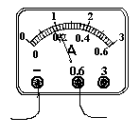
例3：在测量小灯泡的电功率时，用电流表测出通过小灯泡的电流，用电压表测出小灯泡两端的电压，得到了下表中的数据，其中第三次实验中，电流表示数如图所示。
（1）第三次实验中电流表示数是 A，灯泡的功率是
W。
（2）通过分析表中的数据你有哪些发现？（写出一条）
序号 | 电压/V | 电流/A | 亮度 | 功率/W
1 | 1.00 | 0.10 | 很暗 | 0.10
2 | 2.00 | 0.18 | 较暗 | 0.36
3 | 2.50 |  | 较亮

Slide 21
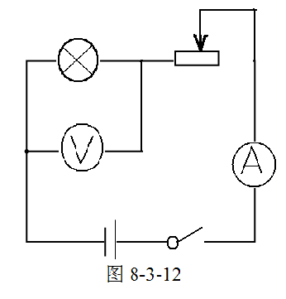
例4：某班同学到实验室做“测定小灯泡额定功率”的实验，被测小灯泡的额定电压为3.8V，电阻为10Ω，实验室有以下的器材：电源（电压为6V），电流表（0～0.6A,0～3A），电压表（0～3V,0～15V），开关各一只，导线若干，滑动变阻器三只：R₁（5Ω 0.5A），R₂(10Ω 0.5A)R₃(50Ω 1A)。同学们设计的电路如图8—3—12所示：
（1）电压表应选用 档，滑动变阻器应选用 （选填“R₁”，“R₂”，“R₃”）；
（2）下表为某小组的实验记录分析表：
实验序号 | 电压表示数/V | 电流表示数/A | 功率/W | 额定功率/W
1 | 3.0 | 0.36 | 1.08 | P_{额}=1.0+1.52+1.89)÷3=1.50
2 | 3.8 | 0.4 | 1.52
3 | 4.5 | 0.42 | 1.8
老师认为该小组数据处理过程有误，你认为正确的测量结果P_{额}= W。
（3）根据这个电路，还可以完成的实验是 。

Slide 22
某同学用导线把电源(电压为4．5V)、开关、电流表、标有“20Ω 2A”字样滑动变阻器、小灯泡连成串联电路进行实验，而灯泡上只有所标“0．2A”(指小灯泡正常工作电流)字样清晰可见．闭合开关后，他调节滑动变阻器的滑片位置，使小灯泡正常发光，这时他发现滑片的位置恰好在中点上(即滑动变阻器连入电路的电阻为10Ω)．经过思考、分析，该同学得出了小灯泡的额定功率．
(1)请画出该同学的实验电路图；
(2)简要说明该同学如何判定小灯泡是正常发光的；
(3)求出小灯泡的额定功率。

Slide 23
拓展延伸：
如何测家用电冰箱的功率？它原理是什么？
器材：电能表、钟表
原理：P=W/t

